Slide 1

4 Consejos para Jóvenes que desean triunfar
“Alégrate, joven, en tu juventud, y tome placer tu corazón en los días de tu adolescencia; y anda en los caminos de tu corazón y en la vista de tus ojos; pero sabe, que sobre todas estas cosas te juzgará Dios”.
Eclesiastés.11:9.

Slide 2

Cuida tu caminar
La juventud es un gran etapa en nuestra vida debido a:
Que es una etapa donde descubrimos muchas cosas.
Tenemos el máximo potencial de nuestras fuerzas.
Nuestro cuerpo experimenta muchos cambios.
Aprendemos muchas cosas.
Cosechamos muchos triunfos o fracasos de los cuales podemos aprender.
Salomón nos exhorta a disfrutar de nuestro juventud, pero con cuidado, porque de todo daremos cuenta a Dios y lo que sembremos, eso cosecharemos.
“Alégrate, joven, en tu juventud, y tome placer tu corazón en los días de tu adolescencia; y anda en los caminos de tu corazón y en la vista de tus ojos; pero sabe, que sobre todas estas cosas te juzgará Dios”.
Eclesiastés.11:9.

Slide 3

Algunos consejos que la biblia recomienda a los jóvenes.
Acuérdate de Dios desde tu juventud
Honra a tus padres
Consejos para edificar una vida de éxito
Enfócate en todo lo provechoso
Sé rodearte de buenas personas

Slide 4

“Acuérdate de tu Creador en los días de tu juventud, antes que vengan los días malos, y lleguen los años de los cuales digas: No tengo en ellos contentamiento”.
Acuérdate de Dios desde tu juventud
Eclesiastes.12:1.

Slide 5

“ … antes que se oscurezca el sol, y la luz, y la luna y las estrellas, y vuelvan las nubes tras la lluvia”. Eclesiastés.12:2. Se va perdiendo la vista y cuesta distinguir los pequeños detalles.
“… cuando temblarán los guardas de la casa”. Eclesiastés.12:3. Las manos con los años comienzan a temblar, especialmente en la vejez.
“… y se encorvarán los hombres fuertes”. Eclesiastés.12:3. Las piernas se encorvan en la vejez perdiendo su habilidad y fortaleza.
“ … y cesarán las muelas porque han disminuido, y se oscurecerán los que miran por las ventanas; y las puertas de afuera se cerrarán, por lo bajo del ruido de la muela”. Eclesiastés.12:3-4. Sus dientes se pierden y su vista le falla.
“ … cuando se levantará a la voz del ave, y todas las hijas del canto serán abatidas”. Eclesiastés.12:4. Disminuye la capacidad para escuchar y disfrutar de la música.
“… cuando también temerán de lo que es alto, y habrá terrores en el camino”. Eclesiastés.12:5. Se experimentan temores debido a que se pierden todas las fuerzas y destrezas.
Acuérdate de Dios desde tu juventud

Slide 6
“… y florecerá el almendro”. Eclesiastés.12:5. Las canas comienzan a aparecer en la cabeza.
“ … y la langosta será una carga”. Eclesiastés.12:5. Al hombre le es imposible sostenerse sobre sus dos piernas y necesita usar un bastón.
“… y se perderá el apetito”. Eclesiastés.12:5. Se va perdiendo el apetito”.
Finalmente, se muere: “porque el hombre va a su morada eterna, y los endechadores andarán alrededor por las calles; antes que la cadena de plata se quiebre, y se rompa el cuenco de oro, y el cántaro se quiebre junto a la fuente, y la rueda sea rota sobre el pozo; y el polvo vuelva a la tierra, como era, y el espíritu vuelva a Dios que lo dio”. Eclesiastés.12:5-7.
Acuérdate de Dios desde tu juventud

Slide 7


“Honra a tu padre y a tu madre, que es el primer mandamiento con promesa; para que te vaya bien, y seas de larga vida sobre la tierra”.
Honra a tus padres
Honramos a los padres cuando:
Les obedecemos.
Los cuidamos.
Les ayudamos en la casa o en su vejez.
Les guardamos respeto.
Aprendiendo se su sabiduría.

Slide 8


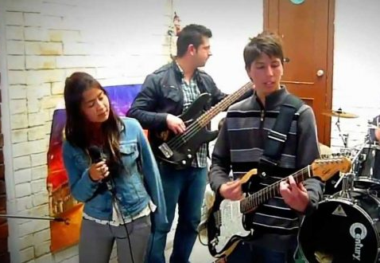

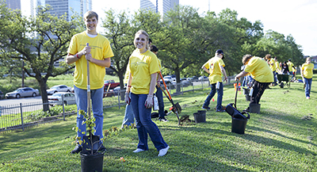

“Por lo demás, hermanos, todo lo que es verdadero, todo lo honesto, todo lo justo, todo lo puro, todo lo amable, todo lo que es de buen nombre; si hay virtud alguna, si algo digno de alabanza, en esto pensad”.
Enfócate en todo lo provechoso

Slide 9


Rodéate de gente que contribuya a tu propio bien…
Escoge bien a tus amigos.
Busca mentores.
Personas de éxito que te inspiren.
“El que anda con sabios, sabio será;
Mas el que se junta con necios será quebrantado”.

Slide 10

Acuérdate de Dios en los días de tu juventud.
Honra a tus padres.
Enfócate en todo lo que sea de provecho.
Rodéate de gente que contribuya a tu bien

Slide 11

POR SU FINA ATENCIÓN.
DIOS NOS BENDIGA A TODOS.

